Slide 1
创新医养康养服务理念
满足老年人多元服务需求
自贡市老年病医院

Slide 2
自贡市老年病医院始建于1959年，是川南地区集医疗、教学、科研、预防于一体，综合科系基本配套的国家三级甲等专科医院，开放床位2600张，其中老年科医疗床位1300张。2001年4月经原省卫生厅批准成立自贡市老年病治疗中心。

Slide 3
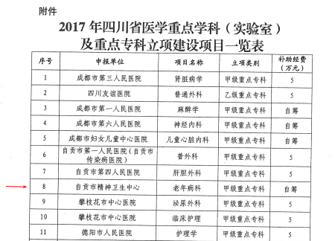
老年科为
四川省甲级重点专科

Slide 4

医院秉持以维护老年人身心健康、提升老年人生存质量为目标，优化老年多学科综合评估（CGA）体系，丰富老年医学科亚专业设置，创新医养结合新模式，老年医疗服务处于省内领先水平。现将有关工作汇报如下：

Slide 5
一、主要做法

Slide 6
（一）
多措并举，医养服务模式不断创新

Slide 7
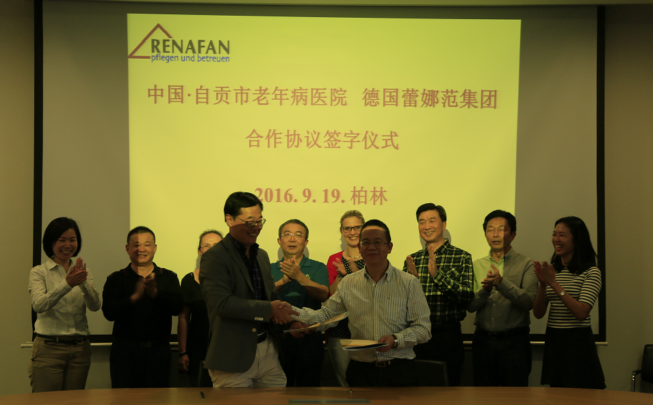
1.引进世界先进理念，构建整体老年医养康养照护体系
自2015年开始与德国雷娜范养老集团建立合作关系，构起集“医疗、心理、康复、生活”为一体的老年医疗护理服务体系，提供机构健康管理、老年医疗护理、养老、日间照料、晚期照护、安宁疗护等多元服务。

Slide 8
2.创新开展老年综合评估，建立真正以病人为中心的多学科整合诊疗模式
医学问题
功能状态
建立“个案管理、综合评估、多学科联合诊疗”的医养结合特色服务模式
社会支持
生活环境
生活质量
全方位评估
进行相应
健康宣教
用药指导
心理
康复
护理
医疗

Slide 9
3.发挥精神、心理优势，丰富“医养融合”内涵
依托医院精神科为省重点学科和川南区域精神卫生高地的优势，创新开展针对老年人的心理健康服务，能有效缓解老年患者在焦虑、抑郁、睡眠障碍、记忆力减退等心理卫生方面的问题。

Slide 10
4.深耕中医特色服务，创新老年康复新模式
以中医科、老年康复科为依托，为老年住院患者提供中医药养生保健服务，指导开展具有中医药特色的食疗药膳、情志调摄、运动功法、体质辨识调养等养生保健活动，建立针对急性期、缓解期、恢复期三类患者的三级康复模式。

Slide 11
5.营造适老环境，把医院建成有温度的医院
医院在每一个医疗护理单元内都设置1—2个自助式厨房，在院区设有自助洗衣房、超市、健身器材等设施。在住院病人中组建老年病区病员临时党支部，发挥病区老党员党性强、威望高的优势，鼓励他们在日常生活中做好教育引导工作，同时对医院医德医风建设、服务质量提升等方面进行监督，积极化解医务人员和患者之间的误会，在构建和谐医院的进程中发挥积极作用。长期开展棋牌、书画、手工、种养殖、太极拳、曲艺等休闲娱乐活动。设置儿童娱乐设施，加强与周边幼儿园、学校的互动，营造敬老氛围，引导“赡养”观念向新型孝养观念转变，真正保障养老质量和老年人的精神健康。

Slide 12
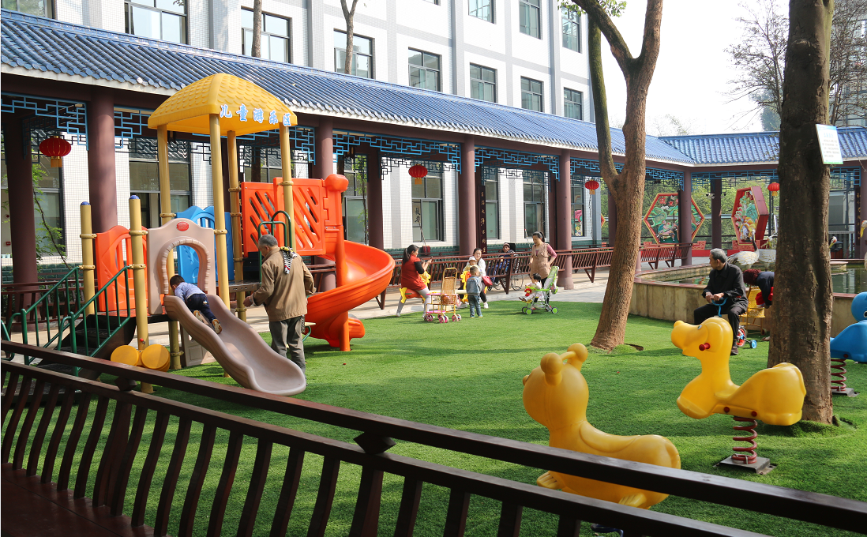
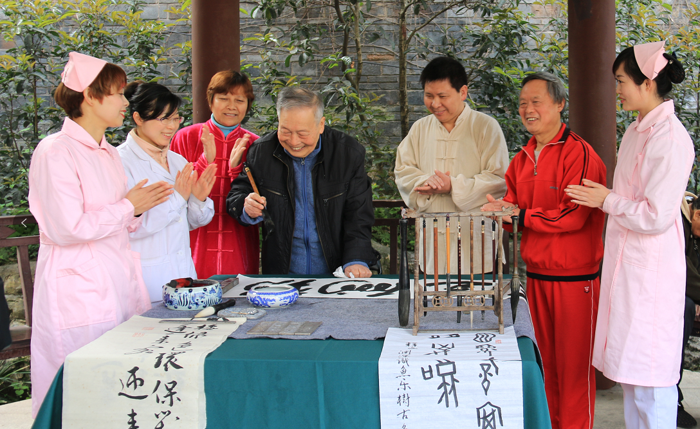
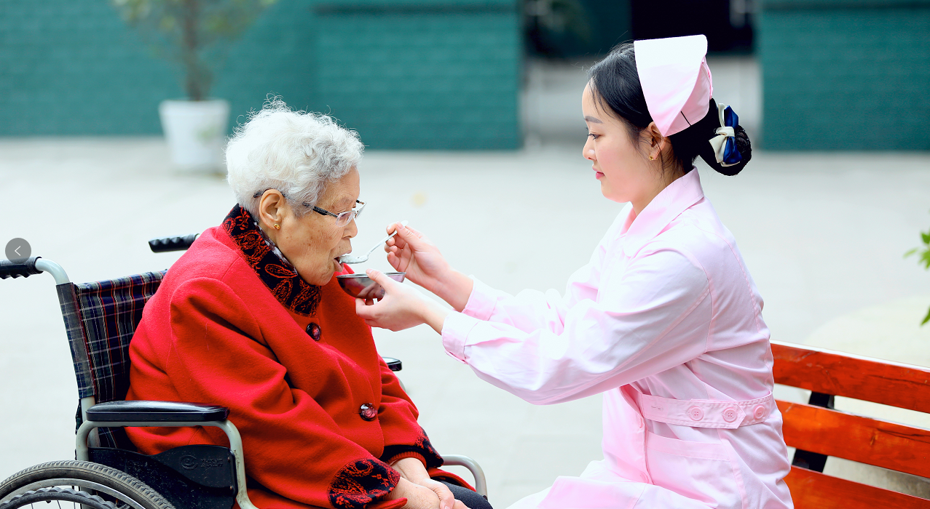
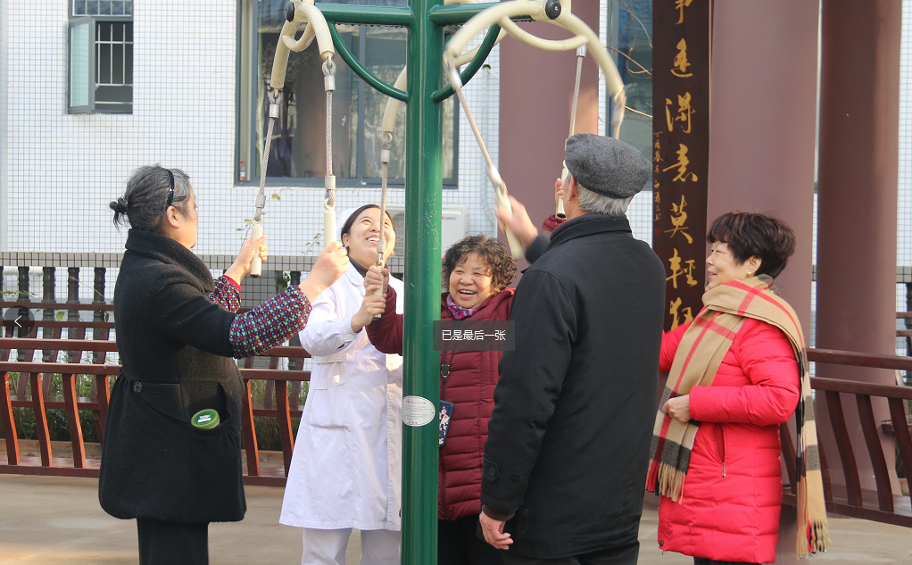

Slide 13
6.用好载体，做好医养延伸服务
开展老年病医疗业务和病愈老人养老、社会老人养老、日间照料等养老业务。与医院健康管理（体检）中心接驳，开展有针对性的疾病筛查、健康体检、健康教育、建立健康档案等综合健康管理服务，实现社区居家养老、健康管理以及医疗之间的无缝连接。

Slide 14
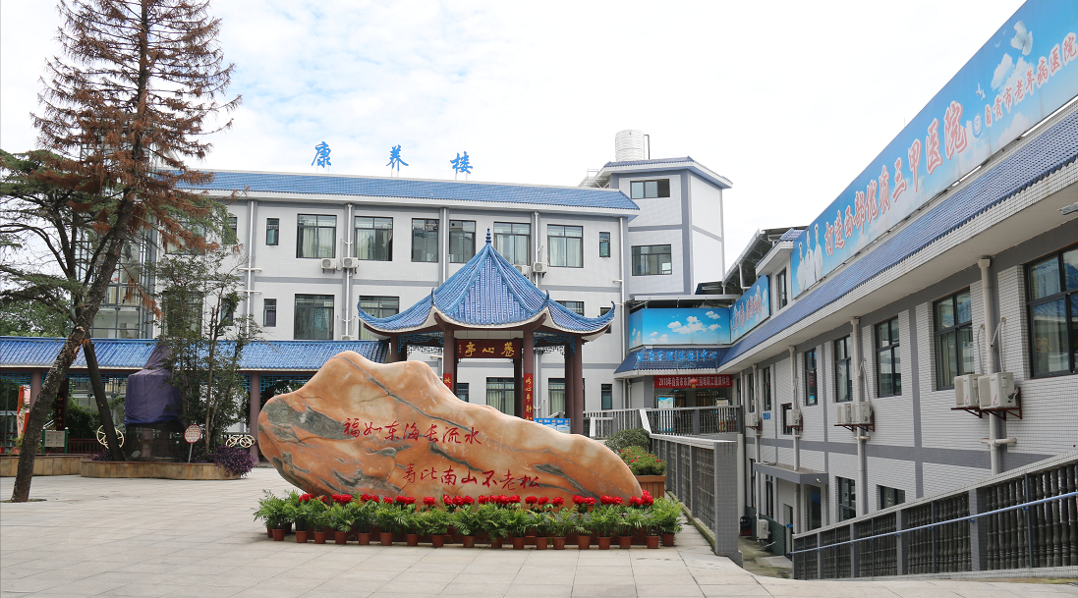
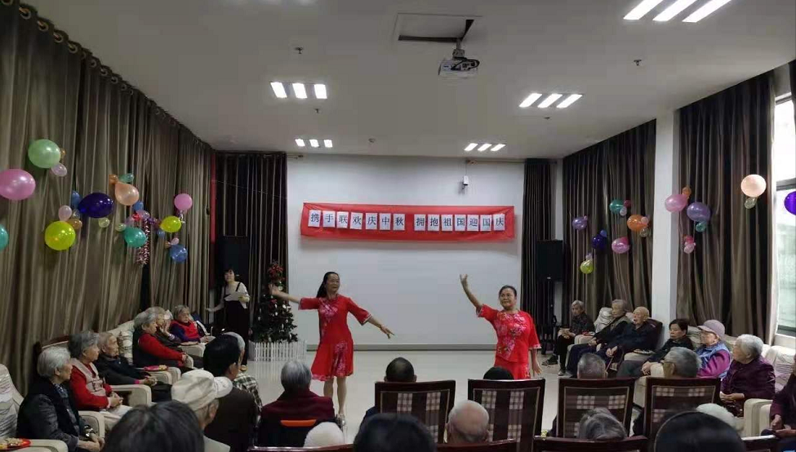

Slide 15
7.建成紧密型医联体，提高医养质量和效率。
2017年11月，与四川省总工会自贡工人疗养院（自贡市第六人民医院）组建紧密型医联体，成立自贡市老年病医院西城分院，实行人、财、物统一管理。我院采取设立延伸病房方式，将优势突出的老年病科、中医康复科等科室下沉至西城分院，不仅有效缓解“看病难”问题，同时也使得自贡疗养院的闲置病房得以重新利用。医联体建成三年来，西城分院管理持续规范、医疗服务显著改善、运营指标明显好转。
2020年，西城分院医疗收入3157万元，较2017年的1025.88万元上涨207%。

Slide 16
（二）
以“互联网+养老服务”为抓手
推进医养服务向纵深发展

Slide 17

1.建成自贡首家互联网医院
上线临床心理科、心身科、精神科、老年医学科、内科、康复科等科室，可提供线上续方、预约挂号、在线问诊以及浏览健康医疗信息等服务，截至今年3月，网上心理治疗、心理咨询9例，网上开药1872人次。同时通过提供慢病管理、线上家庭医生、视频讲座等针对性的医疗服务，进一步提升患者对互联网医院的接受度和依赖度。

Slide 18
2.建成自贡市智慧医养大数据公共服务平台
目前已在养老院、社区设立11个智慧医养服务站，配备健康一体机和医护人员等，群众可每天到智慧医养服务站进行血压、血糖、血氧、脂肪、胆固醇、尿酸、心率、心电、血脂、尿常规、呼吸等免费检测及咨询服务。平台上线至今，共建档108557人，采集数据322707条，预警6317人，收集预警信息7065条，短信推送4939条，其中，高血压预警3291人，高血糖预警726人，医生干预1074次。
2020年，自贡市智慧医养大数据公共服务平台荣获中国医药教育协会科技创新二等奖。

Slide 19
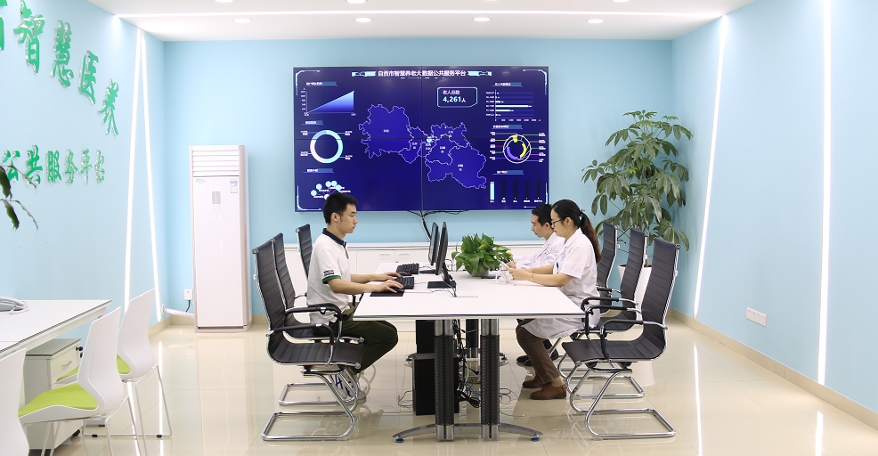
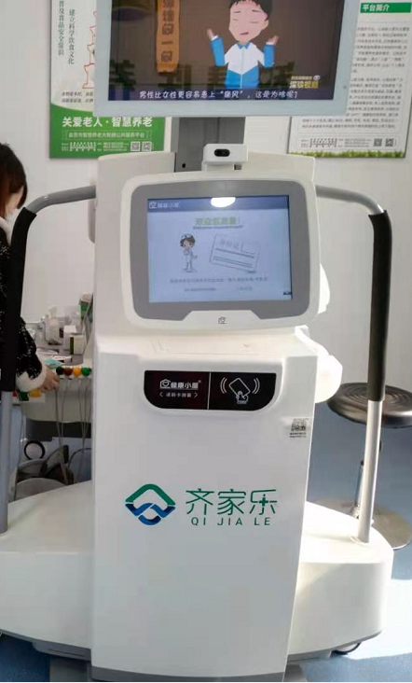
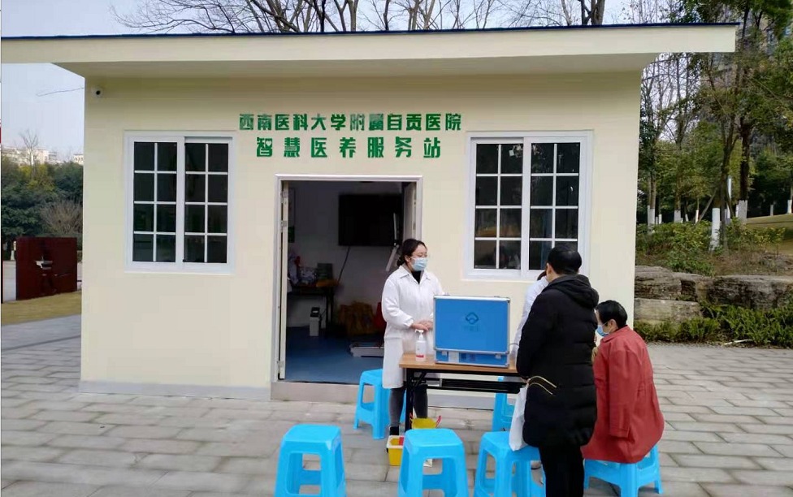

Slide 20
3.全力推进穿戴设备使用
建成一张云网融合、多网融合、无线物联融合、网安融合的新网络。建成智慧门诊，实现电子健康卡全流程通用，门诊、检查智慧分诊候诊。建设智慧病房、移动查房系统、轨道物流系统。创新应用智能手环、智能跌倒风险预警、智慧心身健康亭等人工智能、5G、物联网新技术。

Slide 21
（三）
大力改善基础设施
老年病区环境优化改善

Slide 22
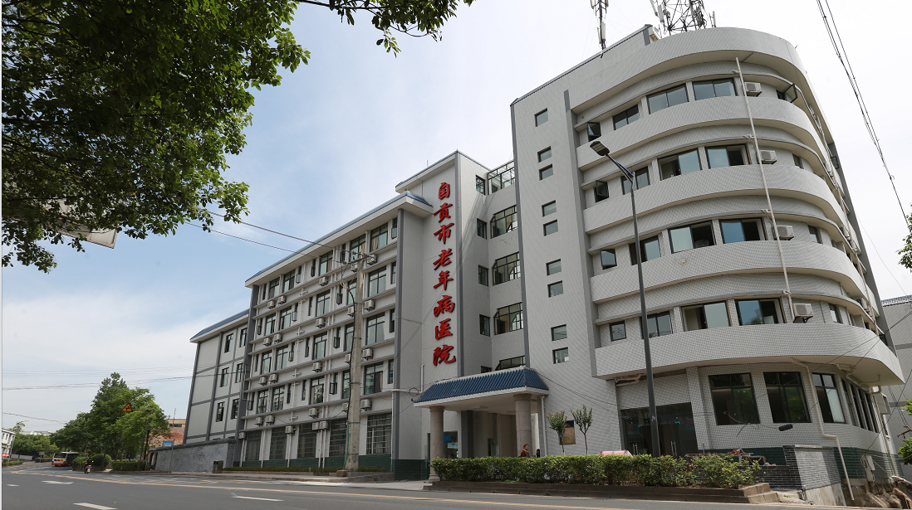
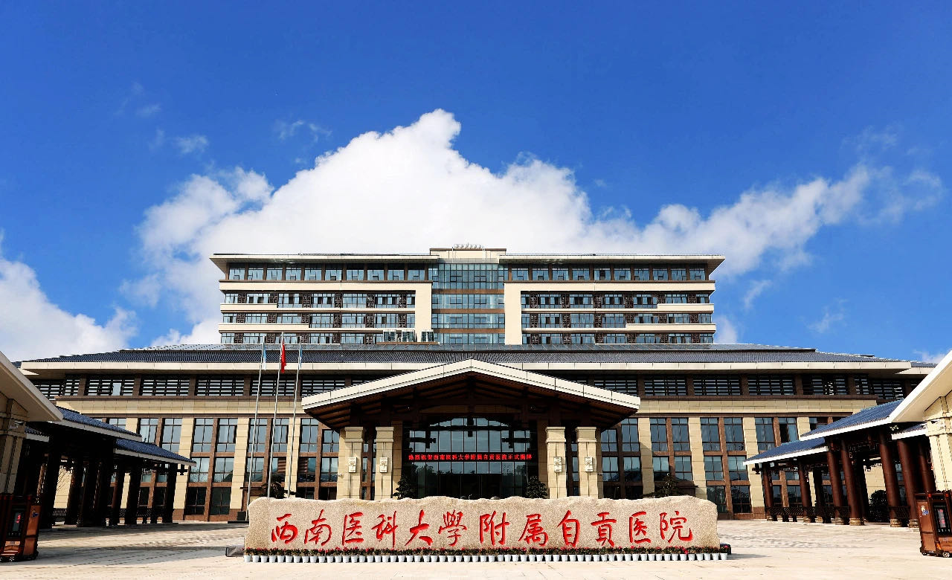
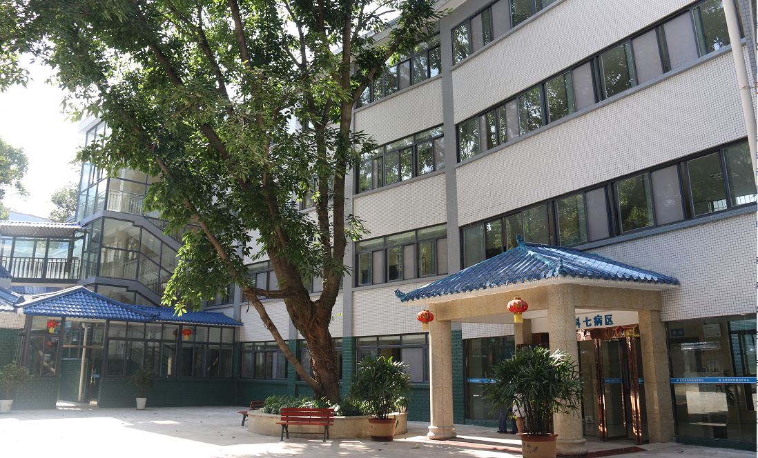
医院现有4栋老年业务大楼，其中自贡市老年病医院规划占地355亩，一期工程建筑面积80000平方米，总投资4亿元，整体为一栋地上11层地下1层框架结构的医疗建筑。

Slide 23
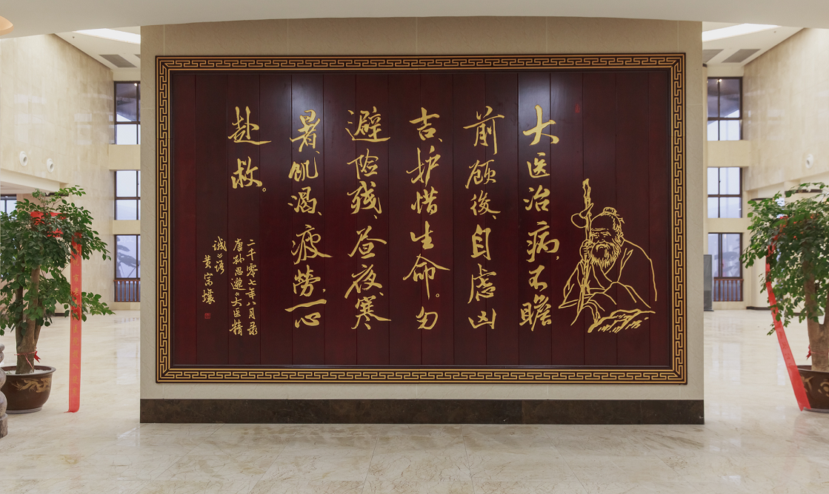
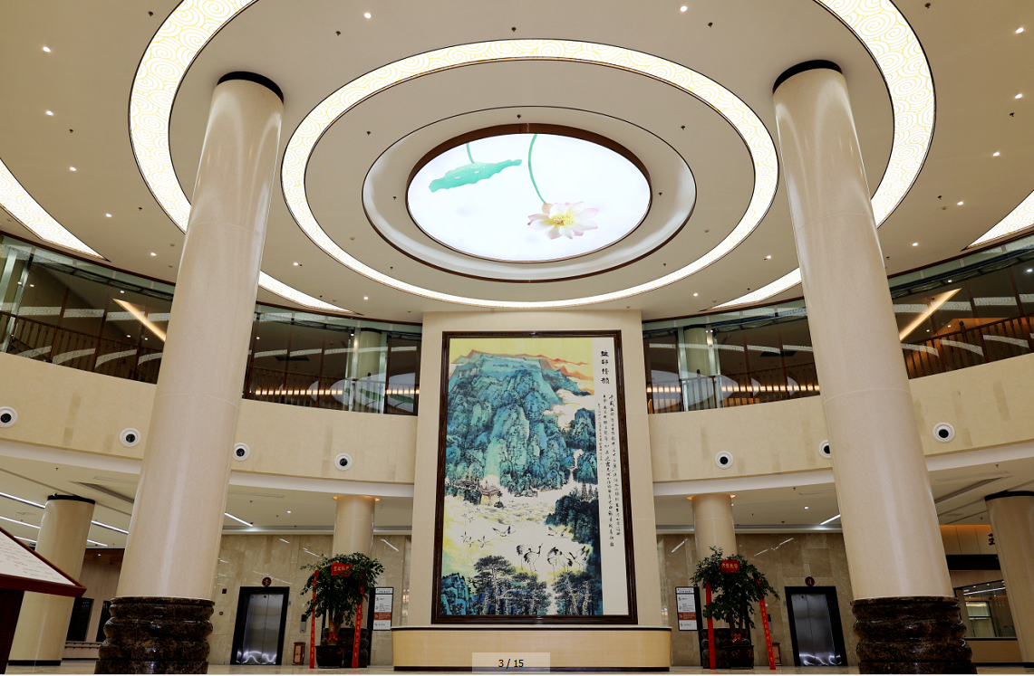
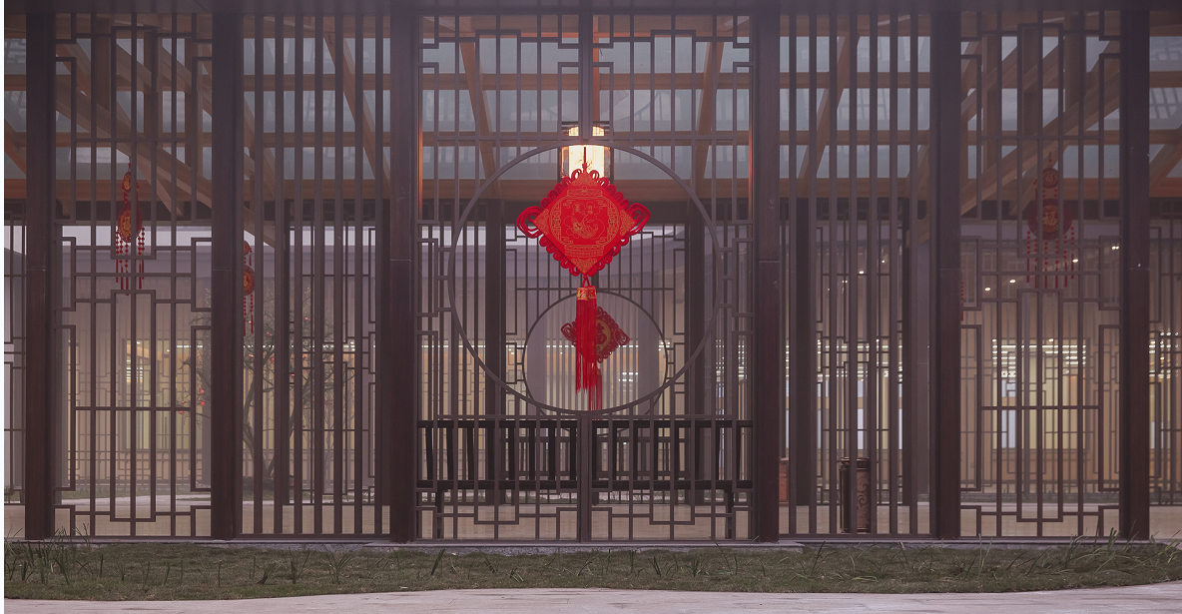
建筑整体以汉唐风格为主，室外广场种植有桂花、樱花、腊梅、银杏等树木花卉，室内采用通透式空间，通过内庭院、通透走廊、采光天窗等元素的塑形，使整体建筑更加通透、自然，为患者和医护人员提供绿色、阳光、舒适的环境。

Slide 24
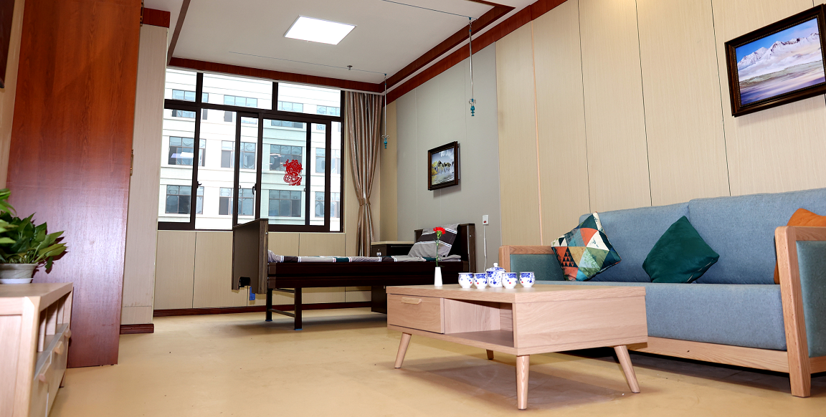
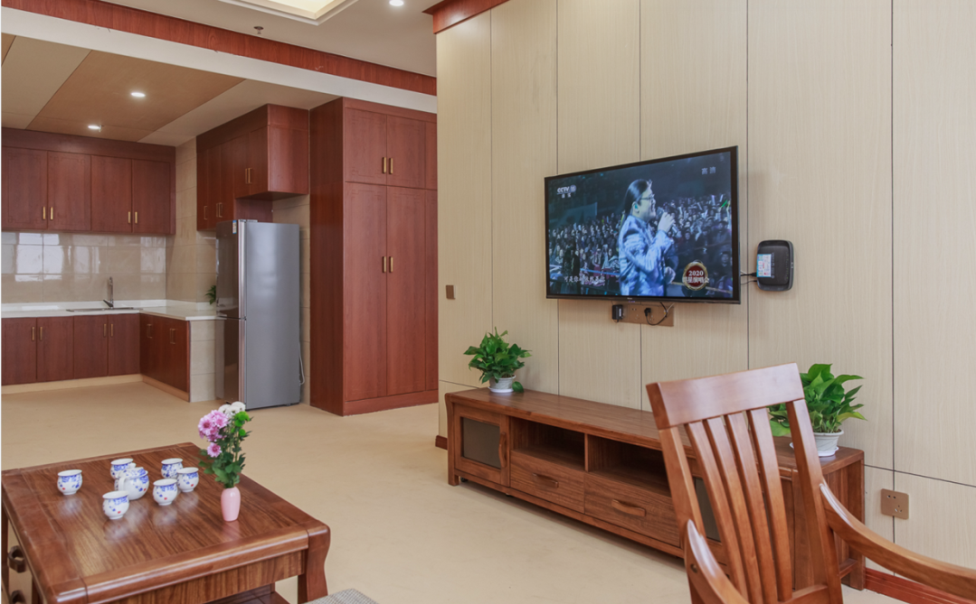
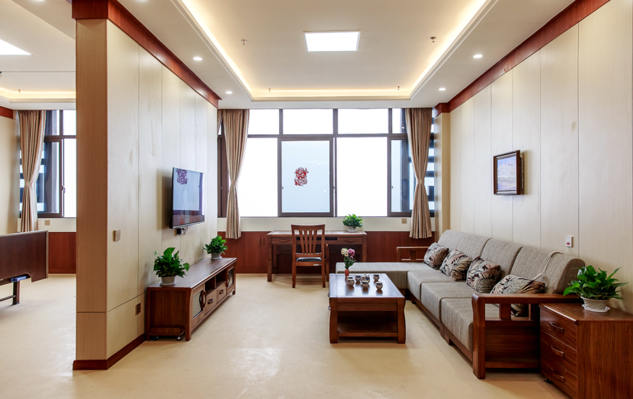
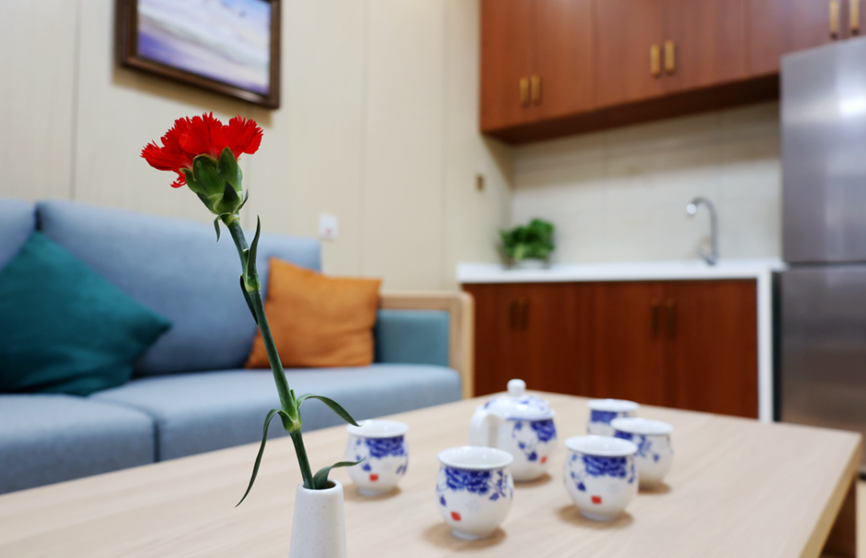
园林式建筑布局在满足医疗流程的基础上凸显出简洁大气的视觉效果，同时彰显医院的历史成就与技术积淀，为患者带来治愈的信心，彰显医院“以病人为中心”的核心理念。

Slide 25
二、下一步工作思路

Slide 26
主动融入成渝双城经济圈
打造川南渝西老年医学高地

Slide 27
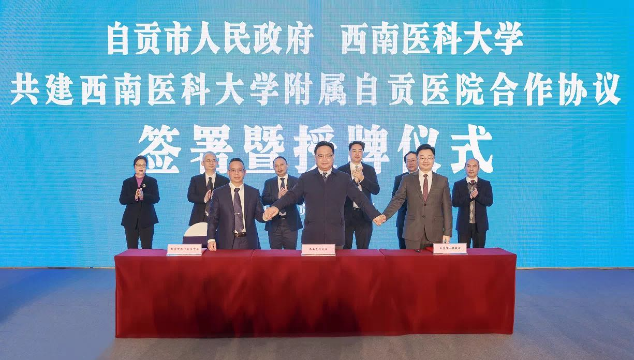
立足西南医科大学（直属）附属自贡医院，发展老年医学科，开展各种老年疑难疾病的治疗，把医院建成国内一流的老年病医学中心。以医学院校为支撑，建设精神卫生学院和老年医学学院，设立本科、硕士和博士学位，培育顶尖人才，全力提升老年医疗产业整体发展，把学院建成省内一流的老年医学人才培养基地。

Slide 28
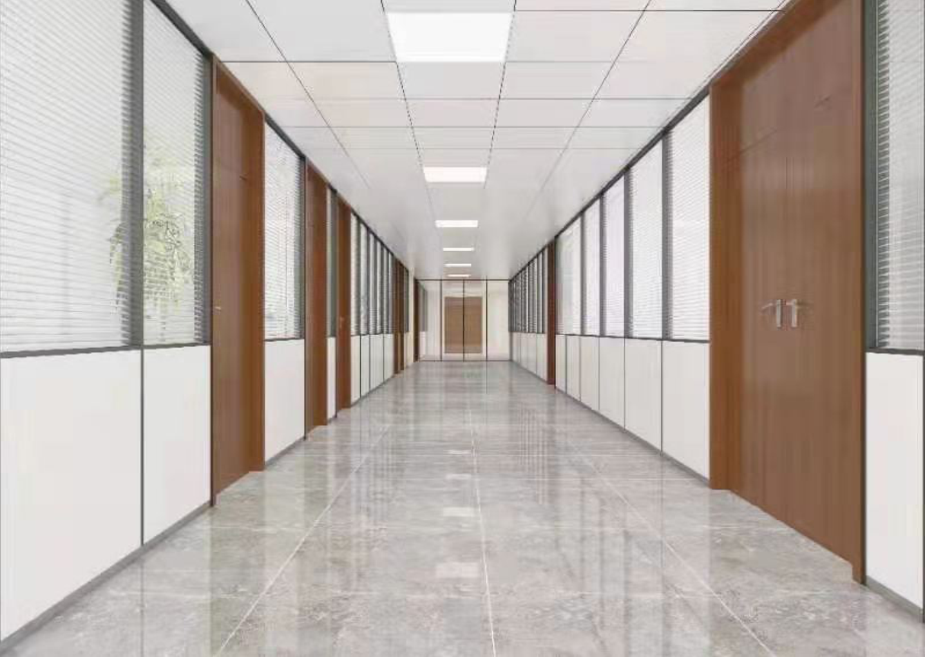
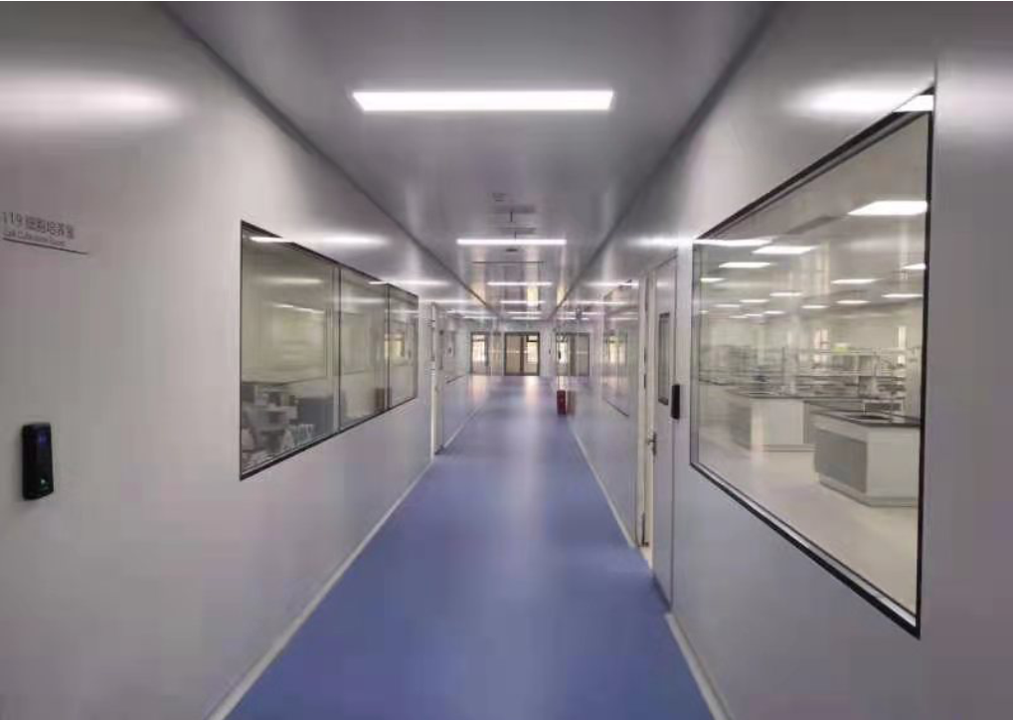
建立自贡市脑科学研究院，建立老年医学研究所，设立细胞、分子生物等七个研究平台。在已经申报20多项专利和已实现转化的成果基础上，发挥中心引领、网络协同的优势，力争在脑部疾病研究中取得重大突破，推动自贡市乃至西南脑科学快速且可持续的发展。

Slide 29
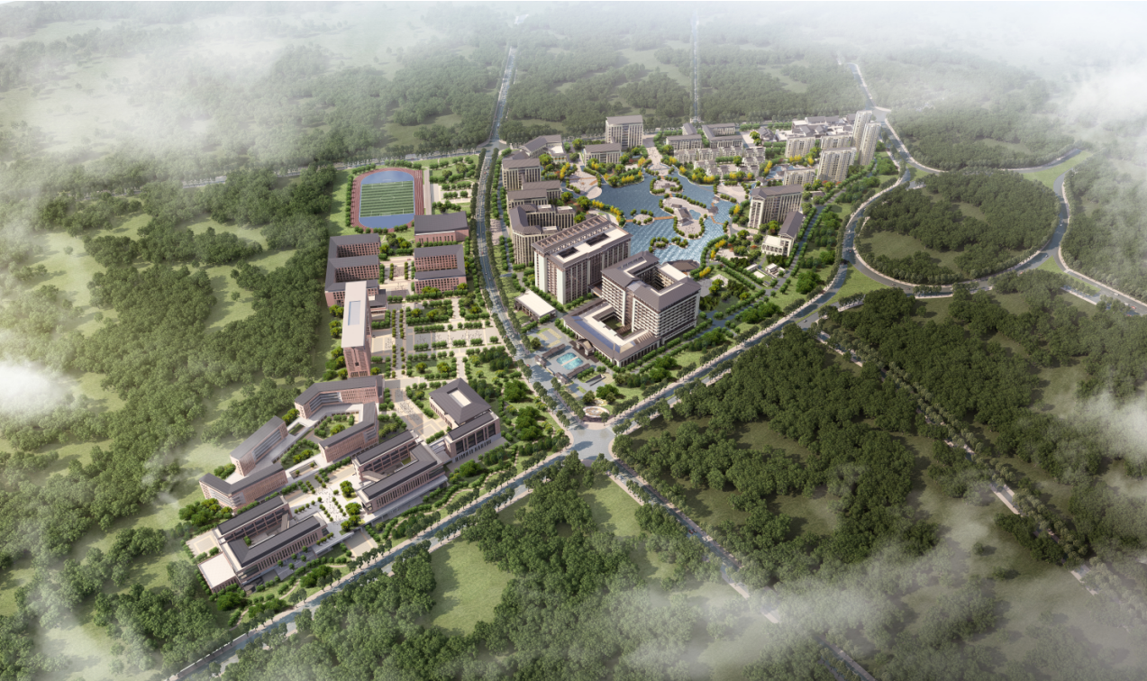
打造自贡市医养结合智慧健康小镇，建设内容涉及医疗、康养、地产、购物、餐饮、娱乐等行业，重点强化小镇医疗和康养功能。预计至“十四五”末小镇建成，医院占地将达355亩，建筑面积32万平方米，床位7000张（医疗床位3000张，康养床位4000张）。

Slide 30

谢谢！

